Slide 1
Артикуляционная гимнастика
Учитель-логопед
ГБОУ ЦППРК «Доверие»
Демьянцева Юлия Васильевна
высшая квалификационная категория

Slide 3
Рыбка Рыбка в озере живет, Открывает рыбка рот
Широко открывать рот

Slide 4
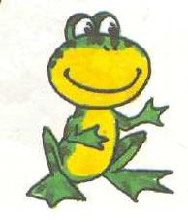
Лягушка Лягушонок улыбнулся, Рано утром он проснулся
Растягивать губы в улыбку

Slide 5
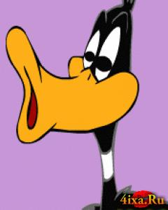
Уточка Прилетела уточка И подула в трубочку
Вытягивать губы в трубочку

Slide 6
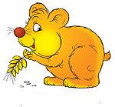
Хомяк Ловко прячут хомяки Вкусный корм за две щеки
Надувать щеки

Slide 7
Лопата Вот широкая лопата. Пошли снег копать, ребята
Рот открыть, высунуть широкий язык и положить его на нижнюю губу. Мышцы языка расслабить

Slide 8
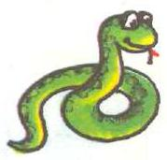
Змейка Показала змейка жало, Убрала и хвост поджала
Рот приоткрыть, узкий напряженный язык высунуть вперед как можно дальше

Slide 9
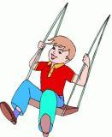
Качели Во дворе стоят качели. На качели дети сели
Рот открыть. Поднимать широкий язык на верхнюю губу и отпускать на нижнюю

Slide 10
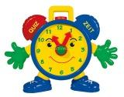
Часики Быстро часики идут, Никогда не устают
Рот открыть, высунуть язык. Отводить язык вправо - влево

Slide 11
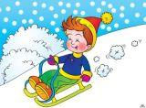
Горка Возле дома два Олега Горку сделали из снега
Рот открыть. Спрятать кончик язычка за нижние зубки. Выгнуть спинку языка.

Slide 12
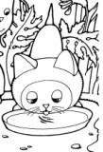
Кошка Молоко лакает кошка. Молока уже немножко
Высунуть широкий язык. Имитировать лакательные движения

Slide 13
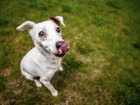
Барбос Язычком достать до носа Получилось у Барбоса
Рот открыть. Высунуть язык. Тянуть язык к носу

Slide 14
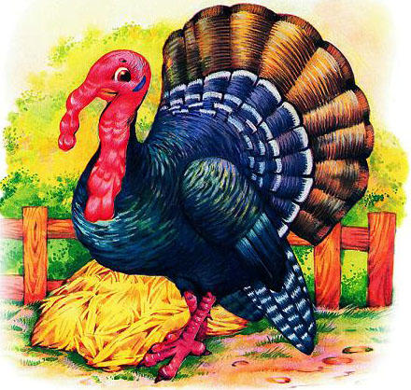
Индюк Не спеша индюк гуляет. И с индюшками болтает
Рот открыть. Поднять широкий язык на верхнюю губу. Быстро проводить языком по губе, произнося бл-бл-бл

Slide 15
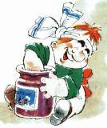
Вкусное варенье Любит Карлсон угощенье, Очень вкусное варенье
Рот открыть и улыбнуться. Широким языком облизывать верхнюю и нижнюю губу

Slide 16
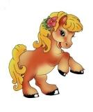
Лошадка По степи лошадка мчится, Звонко цокают копытца
Рот открыть и не закрывать. Поднять широкий язык на небо и стучать по нему, произнося д-д-д

Slide 17
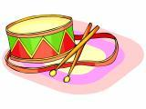
Барабан Барабан наш заяц взял, Барабанить громко стал
Рот открыть и не закрывать. Щелкать язычком, присасывая его к небу

